Slide 1
CHÀO MỪNG CÁC EM ĐẾN VỚI TIẾT
TIẾNG VIỆT 1

Slide 2
Bài 2: B b `

Slide 3
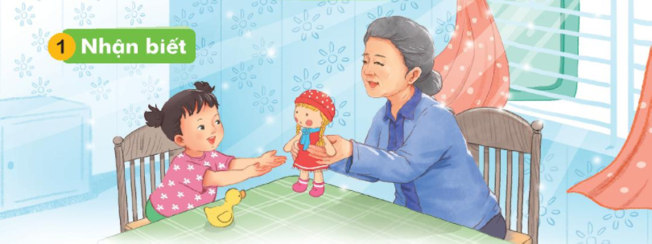
1
Nhận biết
Bà cho bé búp bê.
B
`
b
b
b

Slide 4
2
Đọc
b
b
a
b
a
`
ba
bà

Slide 5
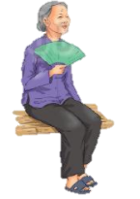
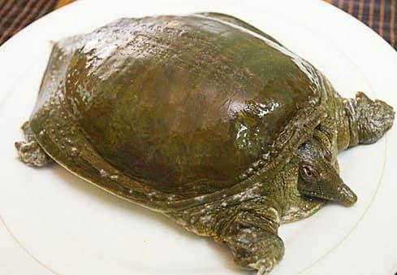

ba
bà
ba ba

Slide 6
ba
bà
ba ba

Slide 7
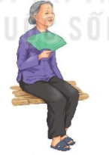
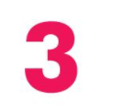

2
Đọc
b
b | a
b | a
ba
bà
ba
bà
ba ba

Slide 8
Viết bảng

Slide 9
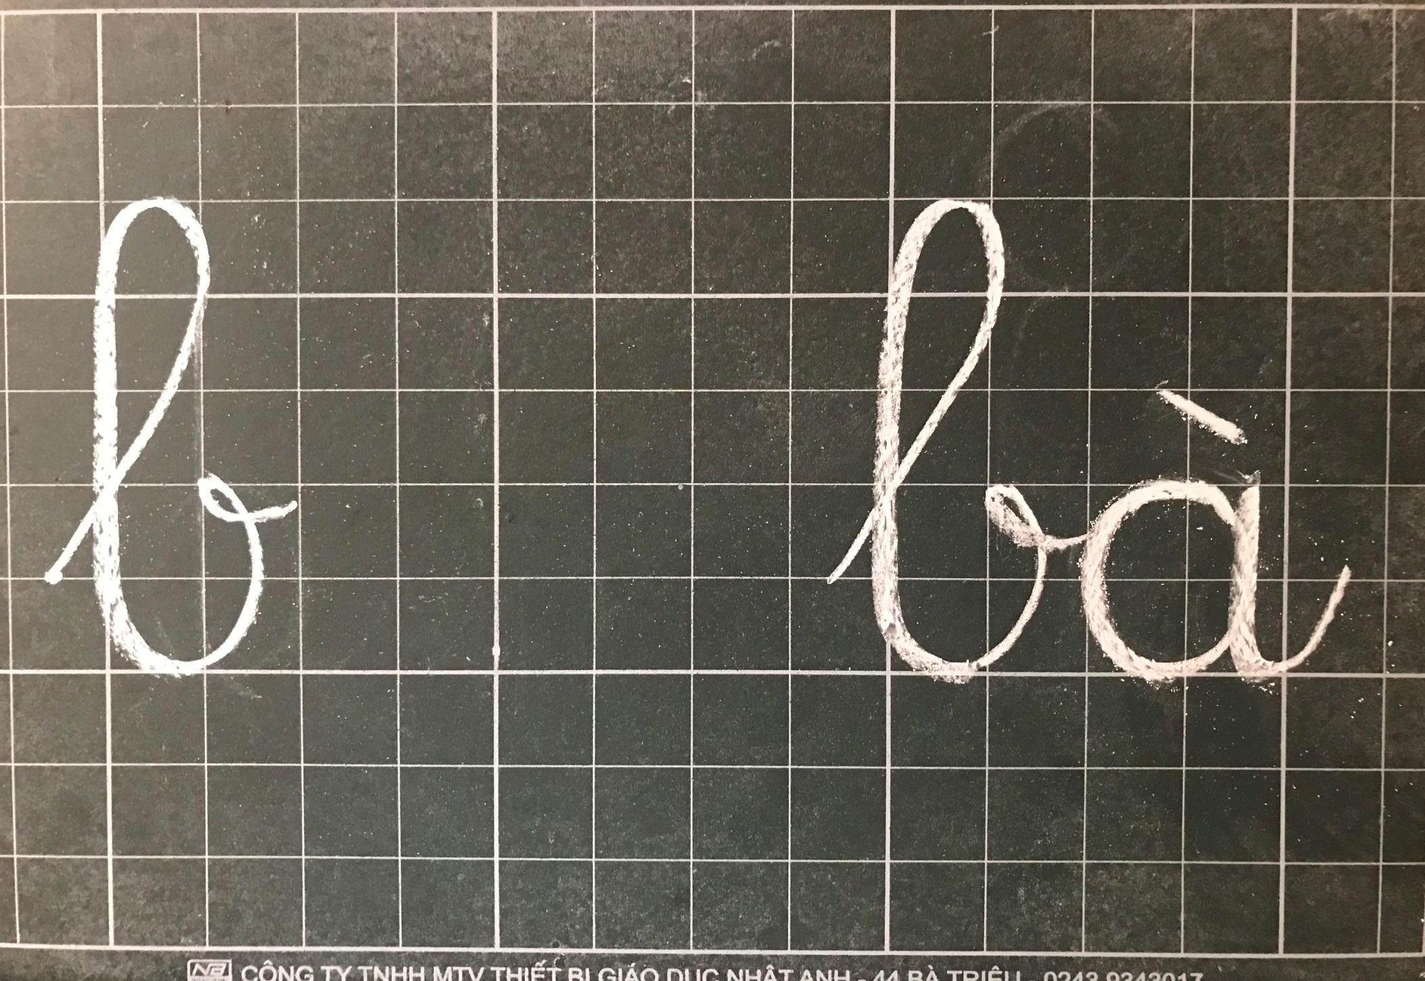

Slide 10
Tiết 2

Slide 11

3
Tập viết

Slide 12
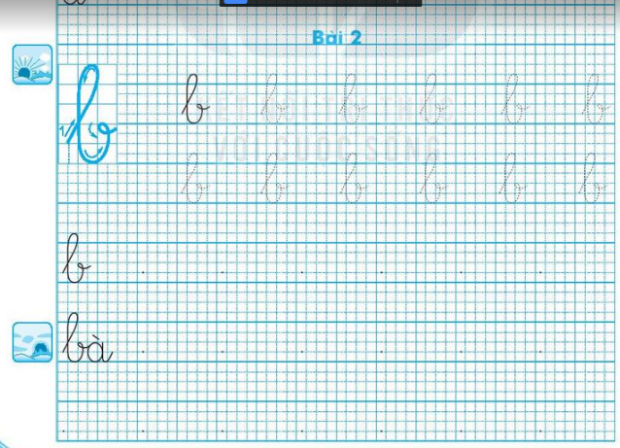

Slide 13
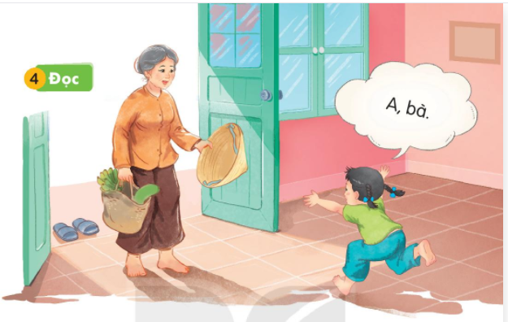
4
Đọc

Slide 14
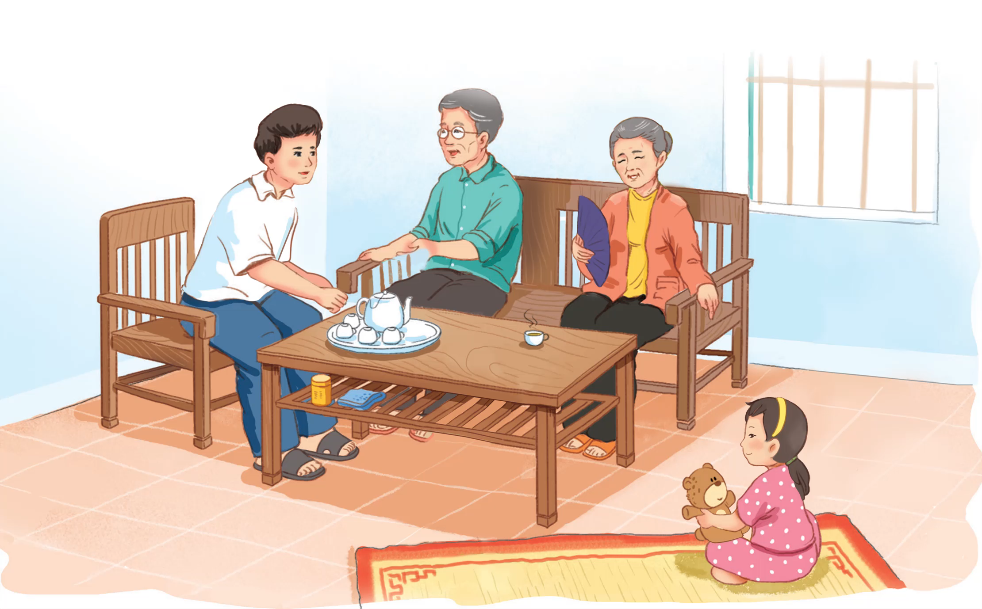

Slide 15
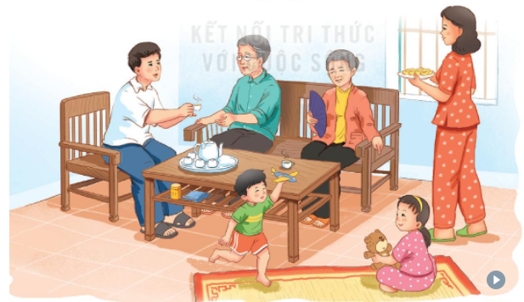
5
Nói
Gia đình

Slide 16

Tiết học kết thúc
Hẹn gặp lại các con ở tiết học sau.

